Slide 1

QuickCom
Creators of The Future

Slide 2
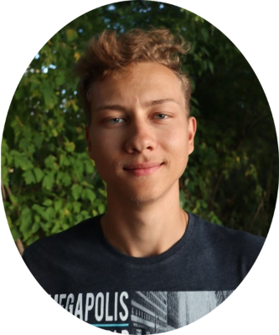
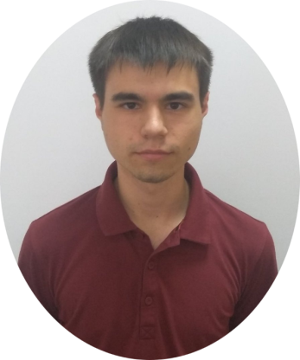

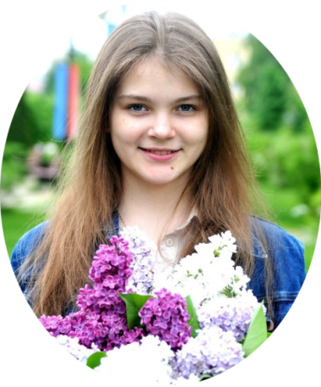
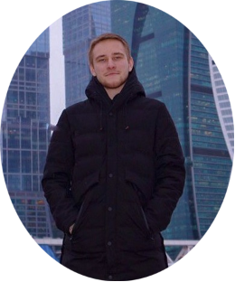

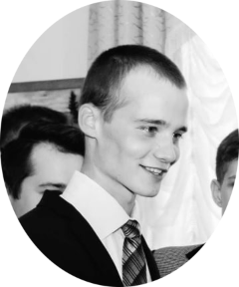
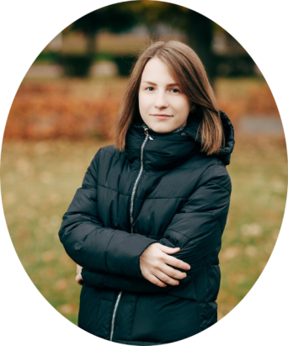

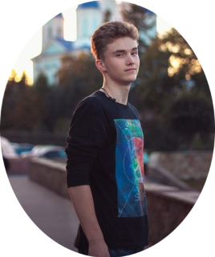
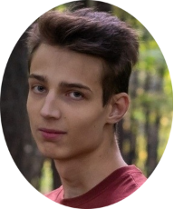
Команда, роли
Александр
Дмитрий
Александр
Илья
Виктория
Работа с текстовыми коллекциями
Менеджер
ИИ, нейросети
Арина
Илья
Яна
Валентин
Маркетинг
Вопросы информационной безопасности
Никита
Ярослав
Backend, серверная обработка
Frontend, web-разработка

Slide 3



Пользователи
БЛОГЕРЫ
МАРКЕТОЛОГИ
КОПИРАЙТЕРЫ

Slide 4


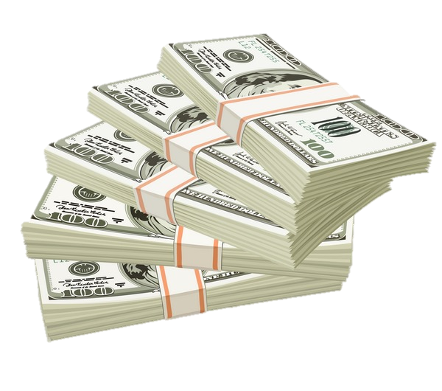
Проблема
=
=
ДЕНЬГИ
КОММЕНТАРИЙ
ВРЕМЯ

Slide 5

Наше решение
QuickCom – это сервис, позволяющий активным пользователям сети быстрее набирать комментарии благодаря «умному» автодополнению.
Сервис способен предсказывать окончание фразы благодаря машинному обучению на парах «комментарий – ответ на комментарий», которые пользователь оставил ранее и семантически близких к ним парах, оставленных другими пользователями.

Slide 6
Затраты на проект
И абсолютно очевидно, что самый ценный ресурс из всех в нашей жизни – это ВРЕМЯ
Стив Джобс

Slide 7



Перспективы

Slide 8
Ожидание vs Реальность
снизили нахождение слова до пяти попыток
разработали удобный дизайн продукта, который ожидает реализации
проработали словарь до нужного уровня
снизить нахождение нужного слова до трех попыток
сделать набор слов интуитивно понятным
создать словарь

Slide 9
Итоги работы в команде
Умение работать в команде
Приобретение новых навыков в сфере программирования
Проработка маркетинговых исследований

Slide 10
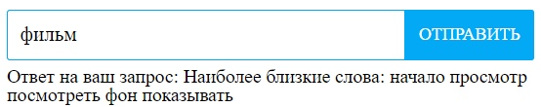
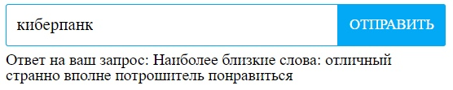
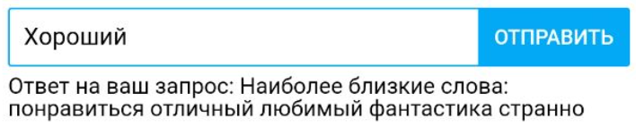
Текущий результат

Slide 11
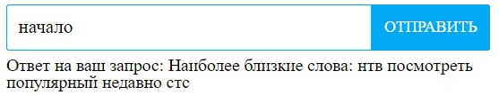
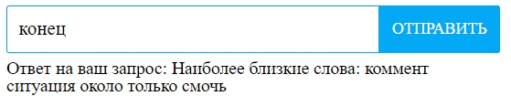
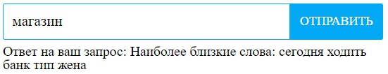
Текущий результат

